Slide 1

Java Grundkurs 2023
Erstellt von Rene Jokiel

Slide 2
Agenda
- Java Basics
- „Hello World“
- Primitive Datentypen
- Rechenoperationen
- Vergleichsstrukturen
- Schleifen
- Methoden
- Rekursion
- Grundkonzept Rekursion
- Rekursion vs Iteration
- Objektorientierung
- Klassen, Objekte und komplexe Datentypen
- Kleines Softwareprojekt
- Feedbackrunde und Umfrage

Slide 3
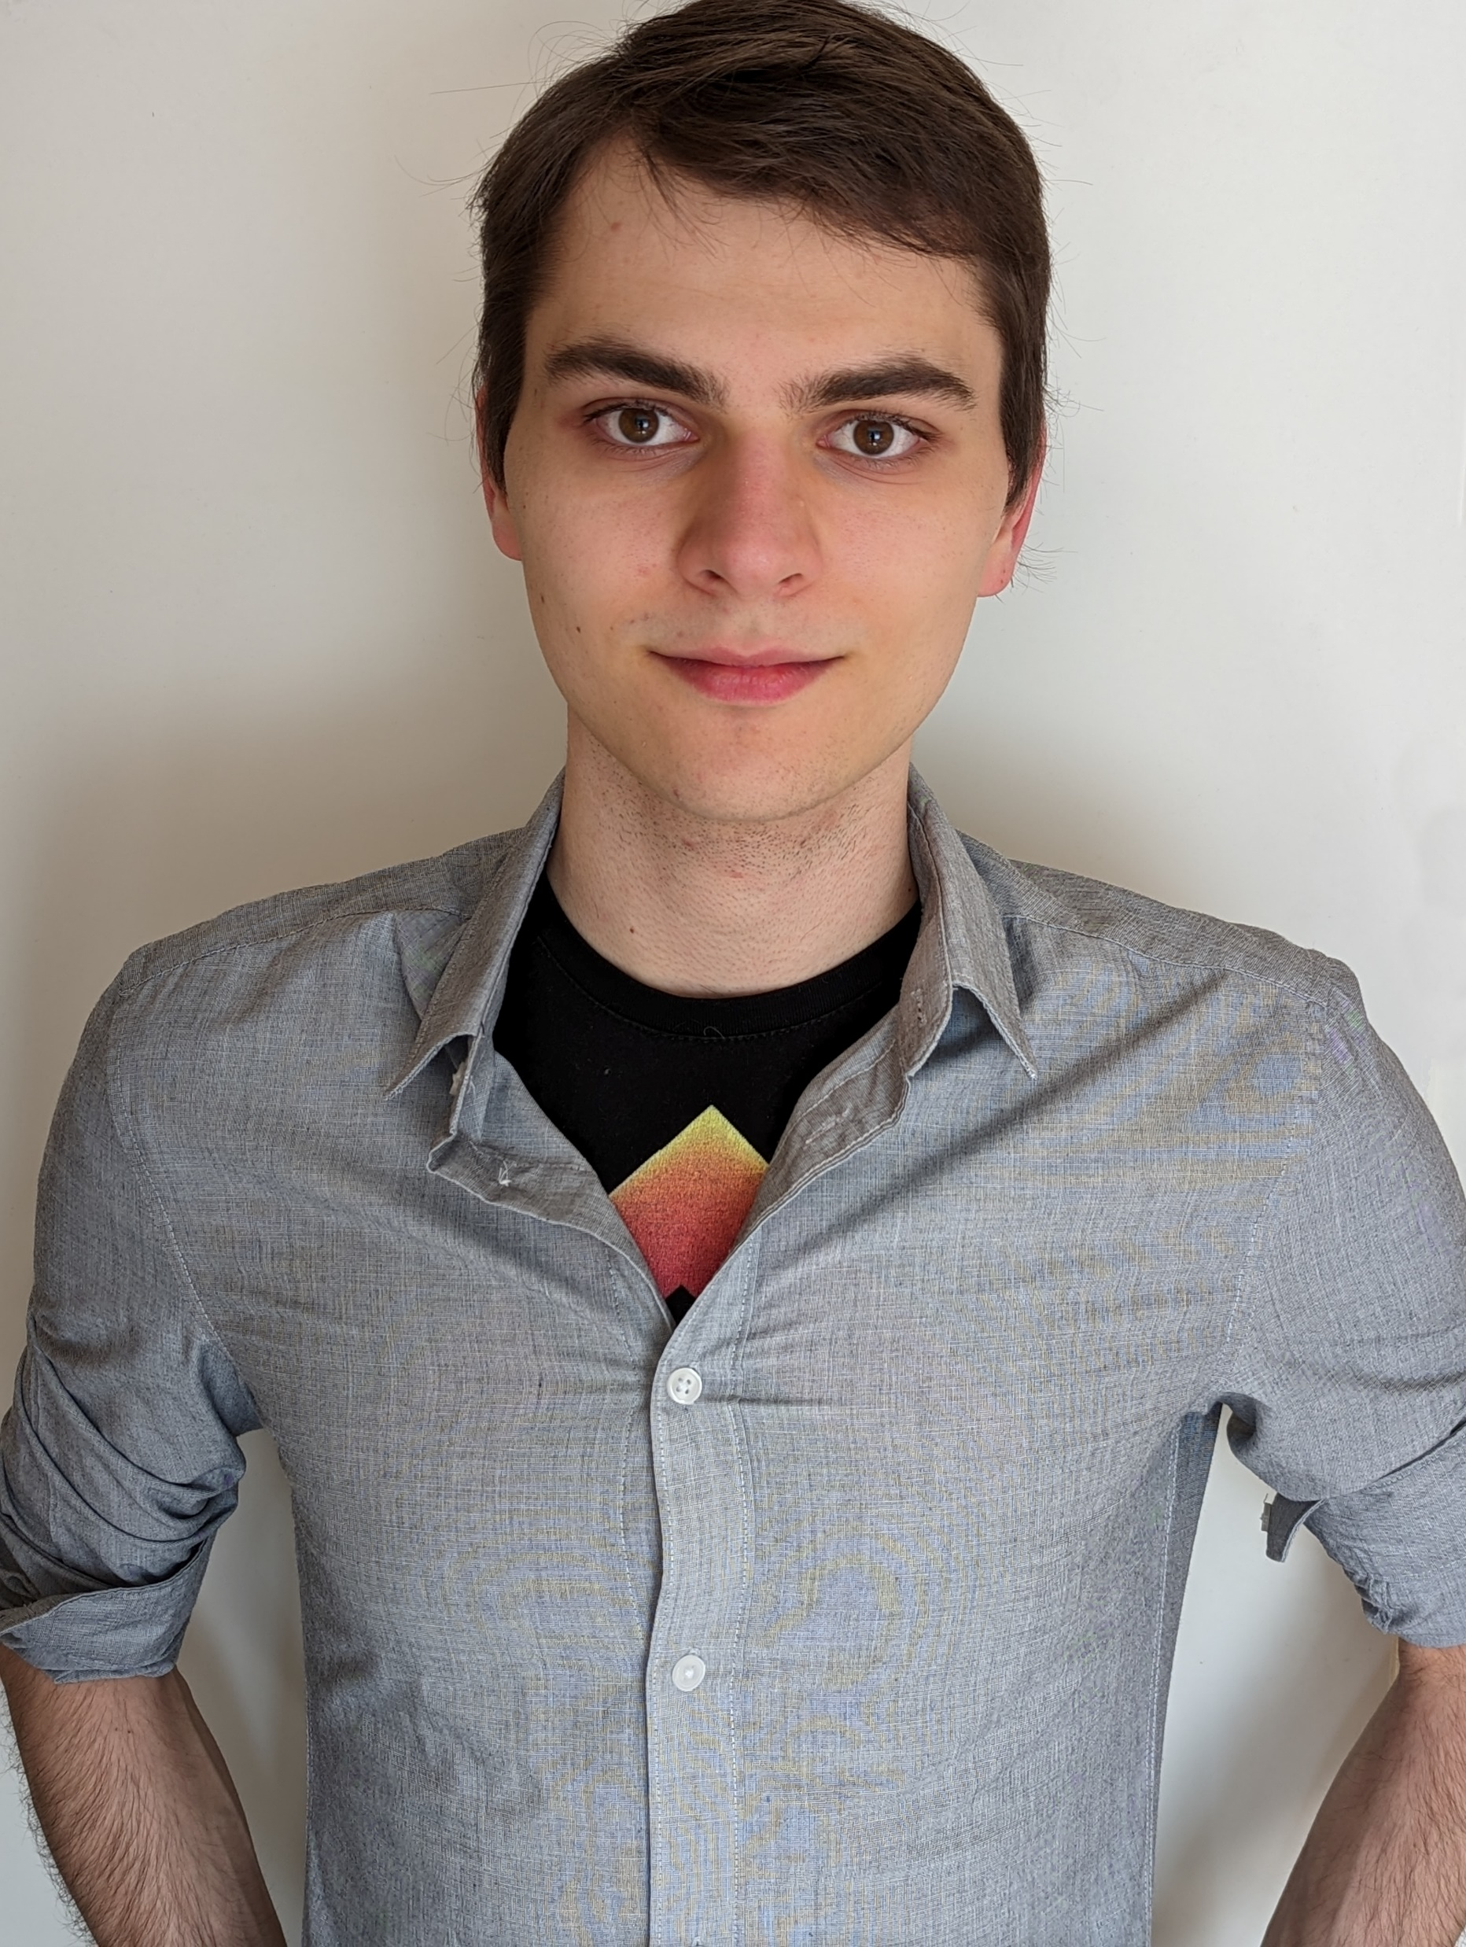
Zu mir
- Rene Jokiel, 21 Jahre alt
- Studienbeginn Wirtschaftsinformatik: WS 2020/21
- FSI WINF/IIS und Q-Zirkel Mitglied seit meinem ersten Semester
- Tutor am Schöller-Stiftungslehrstuhl für Wirtschaftsinformatik, insb. Digitalisierung in Wirtschaft und Gesellschaft (Laumer) für 3 Semester
- Studentische Hilfskraft / Wissenschaftlicher Assistent am Lehrstuhl für Digital Industrial Service Systems (Matzner) seit SoSe 2023
- Indie GameDev seit 2019
- Java in Anwendung seit 2017

Slide 4
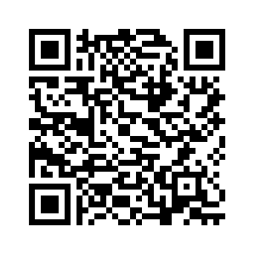
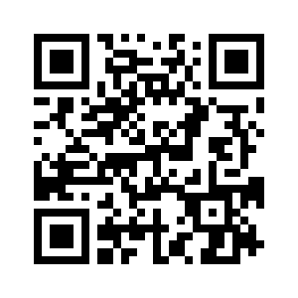
Zu mir
Mein GitHub
Mein LinkedIn
https://github.com/BelmontR?tab=overview&from=2019-12-01&to=2019-12-31
https://www.linkedin.com/in/rene-jokiel-a50821285/

Slide 5
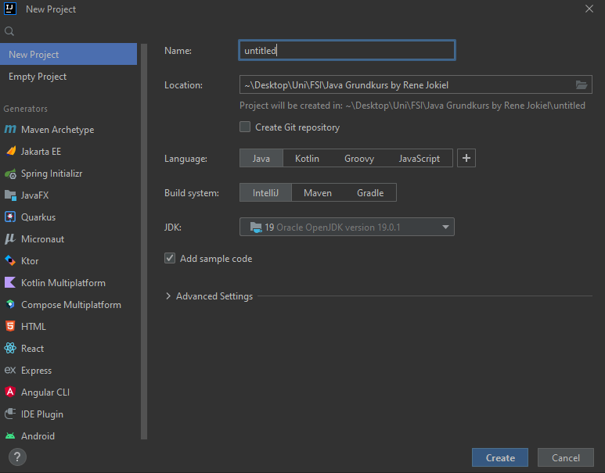
Java Basics
- Öffnet IntelliJ (oder eine andere Java IDE)
- Erstellt ein neues Projekt
- Wählt Java als Sprache
- Wählt eure neuste JDK aus
- Setzt einen Haken bei „Add sample code“

Slide 6
Java Basics
public class Main { public static void main(String[] args) { System.out.println("Hello world!"); } }

Slide 7
Java Basics
public class Main { public static void main(String[] args) { System.out.println("Hello world!"); } }
Main Methode
Methodenaufruf
Parameter

Slide 8
Java Basics
public class Main { public static void main(String[] args) { System.out.println("Hello world!"); } }
Alles, was in der Main-Methode steht, wird ausgeführt, wenn wir auf Run drücken!

Slide 9
Java Basics
Primitive Datentypen (vgl. IntelliJ)

Slide 10
Java Basics

